Slide 1
MySqli Prosedural
By : RiyanRIS

Slide 2






Sekilas Tentang MySQL
Sebuah sistem manajemen basis data relasional open source (RDBMS).
Dikembangkan, didistribusikan dan didukung oleh Oracle Corp.
Sistem basis data paling populer yang digunakan dengan PHP.
Menggunakan bahasa standar SQL.
Sekarang sudah sampai versi 8.
http://www.mysql.com

Slide 3
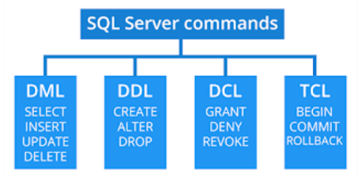

Query
Query itu permintaan atau perintah
Query diatas memilih semua data di kolom Namabelakang dari tabel Karyawan
Karena disini belajar php maka penjelasan tentang sql dan query nya cukup sampai disini. Akan lebih banyak menggunakan DML.
Link belajar Query SQL
https://www.w3schools.com/sql/default.asp

Slide 4
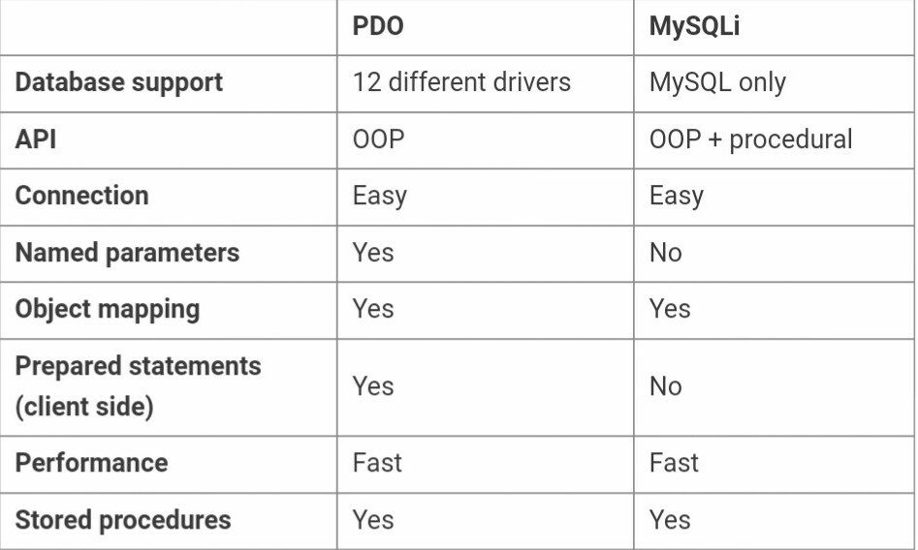
MySQLi vs PDO
PHP v.5 keatas bisa bekerja dengan
- MySQLi extension
- PDO (PHP Data Objects)
Mana yang bagus.?
Intinya masing masing memiliki kelebihan dan kekurangan.
Namun disini kita akan belajar MySQLi Prosedural.

Slide 5
Lets Coding...

